Slide 1

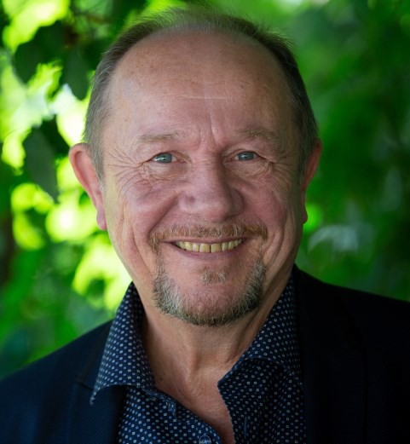
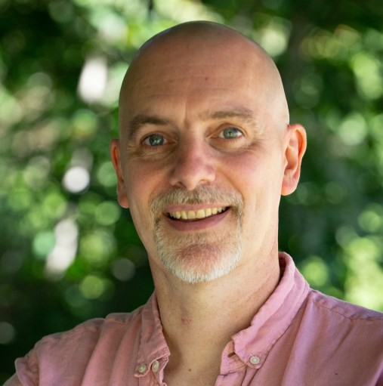
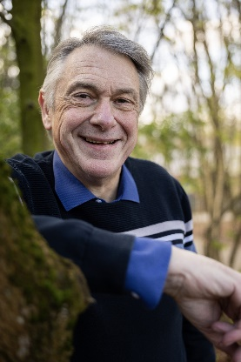


Formation
Master en
Hypnose-Flash®
Cinq journées en 2026
9, 10, 11 octobre,
21, 22 nov
Investissement
1490 € TTC
Formateurs
Philippe Defaux, Joël Piscart et Philippe Vande Lanoitte
Formés en 2014 par Gérôme Ettzevoglov, Institut Européen d’Hypnose Intégrative (IEHI), ils ont été choisis pour être les formateurs exclusifs en Hypnose Flash® pour la Belgique et le Luxembourg.
La formation repose sur un équilibre entre apports théoriques rigoureux et pratique répétée supervisée.
Retrouvez leur profil sur :
https://www.hypno-coaching.be/about-1
Les trois formateurs vous partagent leur savoir et pratique acquis sur leurs années d’expérience.
Apports théoriques illustrés.
Démonstrations complètes des processus, commentés étape par étape.
Exercices pratiques répétés, en binômes / trios, avec retours personnalisés.
Réponses aux questions cliniques spécifiques à votre contexte (cabinet, institution, hôpital…).
Remise d’un manuel pour faciliter la révision et l’intégration après la formation.
Destinée aux professionnels de la santé et de la relation d’aide ayant suivi la
formation Hypnose Flash®
Philippe DEFAUX Coach professionnel Hypnothérapeute 475 91 28 22
philippe.defaux@gmail.com
Joël PISCART
Psychothérapeute Hypnothérapeute 0496 10 43 23
joelpiscart@yahoo.com
Philippe VANDE LANOITTTE
Médecin Hypnothérapeute
0475 36 20 55
vandelanoitte.philippe@gmail.com
Editeur Responsable : Hypno-coaching srl Av. Bel Air 47-1428 Braine l’alleud
www.hypno-coaching.be/formations

Slide 2
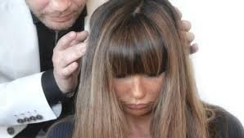
PROGRAMME
APPROCHE EXCLUSIVEMENT PENSÉE ET CONCEPTUALISÉE POUR LA RELATION D’AIDE
« Au terme de la formation, vous faites partie du groupe WhatsApp « Master » et pouvez être référencé sur notre site Web
À l’issue du Master en
Hypnose Thérapeutique Flash®, vous serez en mesure de traiter les problématiques apportées par vos patients / clients de manière différente et particulièrement efficace par rapport aux hypnoses traditionnelles»
- Rappel des acquis de la formation
Hypnose Thérapeutique Flash ®
- Nouvelles inductions Flash® et Ericksonienne
- L’écoute et la structure de l‘entretien
préliminaire
- Le VAKOG.
- Identification de l’Affect Majeur et des sous-affects.
Identification des bénéfices secondaires.
- Projection du sujet dans ses résultats
positifs.
- Utilisation des images et métaphores du sujet.
- La dissociation de l’affect négatif
- Fragmenter obtenir une représentation sous forme de peinture ou de sculpture
- Les phobies, images et photos comme outils
- Les traumas
Les ancrages par objets fétiches, talismans et doudous.
Guide et ancrage kinesthésique
- Le voyage dans le passé
- Le deuil
- Les traumas
- Les douleurs chroniques
- Les troubles du sommeil
- Les addictions
- Les héritages
- Travailler en «stand-up»
- Association d’outils et techniques
Prérequis : avoir suivi les deux jours de la formation Hypnose Thérapeutique Flash
Une approche essentiellement pratique.
Un espace temps entre les deux sessions pour vous permettre de pratiquer et de nous revenir avec vos expériences.
Ensuite compléter et affiner votre formation avant d’ouvrir une seconde pratique ou votre cabinet d’hypnothérapeute
www.hypno-coaching.be/formations

